Slide 1
高中公民與社會發展科課程知識增益系列： 大坑火龍文化館與客家文化之旅
教育局公民與社會發展組
2023年9月

Slide 2
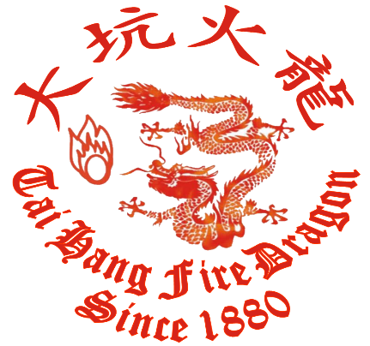

Slide 3
公民科的課程架構
主 題 | 課 題
「一國兩制」下的香港 | 「一國兩制」的內涵和實踐
 | 國家情況與國民身份認同
 | 香港社會的多元文化特徵
課 題 | 學 習 重 點
香港社會的 多元文化特徵 | 形成香港社會以中華文化為主體的多元文化特徵的因素：香港的發展概略；中華傳統文化與不同文化的融和對香港社會的影響
學習重點的「補充說明」
香港是一個以中國人為主體的城市，中華文化在香港傳承發展

Slide 4
考察目標
透過參觀大坑火龍文化館、認識大坑火龍紮作技藝及客家茶粿製作，提升對中華文化在香港的傳承與發展的了解
探討如何保育歷史建築、傳承國家級非物質文化遺產和傳統客家文化

Slide 5
相關學與教資源
公民與社會發展科 — 供教師使用的投影片檔案
主題1:「一國兩制」下的香港 https://cs.edb.edcity.hk/tc/ppt_for_teachers_cs.php
課題：香港社會的多元文化特徵

Slide 6
相關學與教資源

Slide 7
相關學與教資源
大坑中秋舞火龍活動

Slide 8
相關學與教資源

Slide 9
相關學與教資源

Slide 10
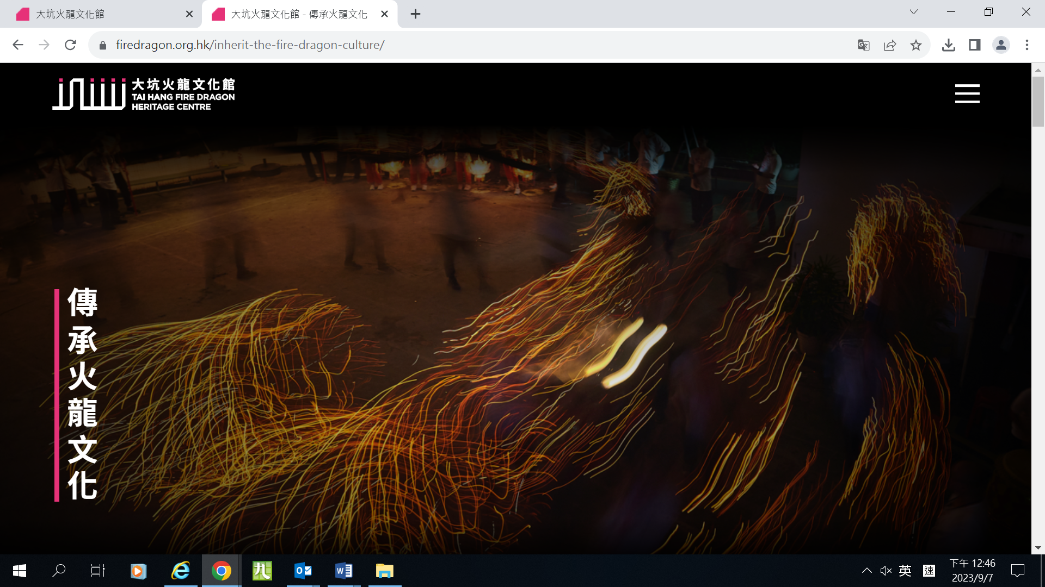
相關學與教資源
大坑火龍文化館網頁 https://www.firedragon.org.hk/
火龍緣起
傳統工藝
節日儀式

Slide 11
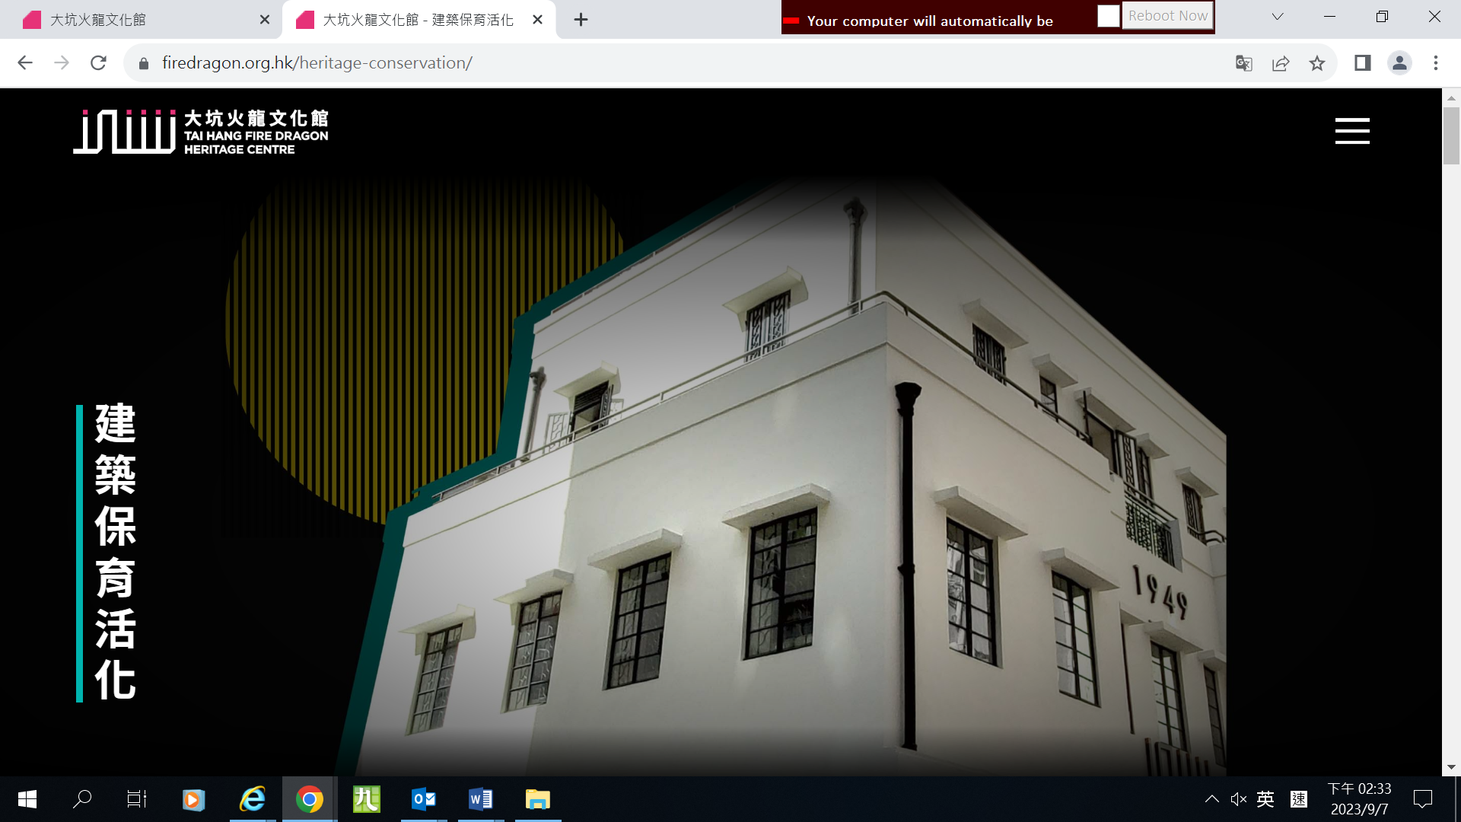
相關學與教資源
大坑火龍文化館網頁 https://www.firedragon.org.hk/
活化工程
保育項目
建築特色
館內設施

Slide 12
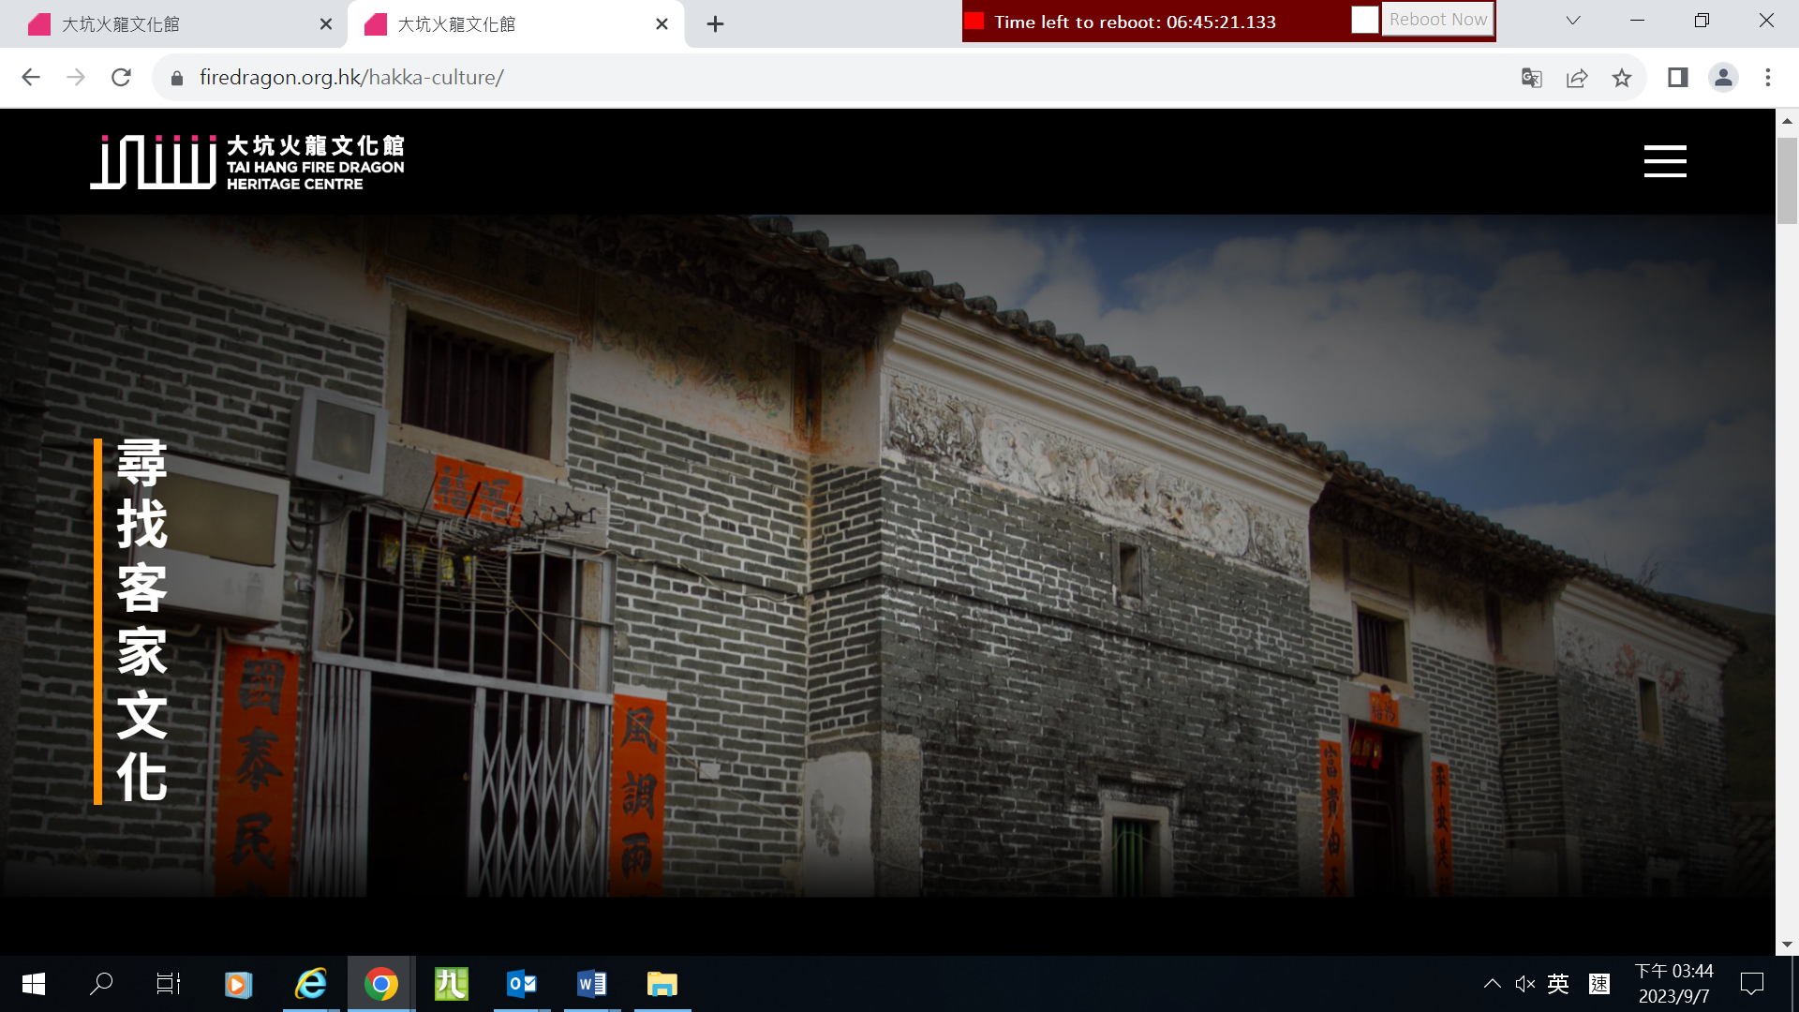
相關學與教資源
大坑火龍文化館網頁 https://www.firedragon.org.hk/
客家南遷
客家文化
香港特區政府在2014年6月公布的首份香港非物質文化遺產清單的 480 個項目中，有關客家文化的項目，分布於「表演藝術」、「口頭傳統和表現形式」、「社會實踐、儀式、節慶活動」與「傳統手工藝」各範疇。

Slide 13
相關學與教資源
大坑火龍文化館網頁 https://www.firedragon.org.hk/
表演藝術
客家山歌、圍名歌、哭嫁歌和哭喪歌
口頭傳統和表現形式
客家話

Slide 14
相關學與教資源
大坑火龍文化館網頁 https://www.firedragon.org.hk/
社會實踐、儀式、節慶活動
客家婚嫁儀式
傳統手工藝
燈帶編織技藝

Slide 15
相關學與教資源
大坑火龍文化館網頁 https://www.firedragon.org.hk/
傳統手工藝：客家菜式
客家菜著重「油、鹹、香」。油份提供勞動工作的能量，濃味菜式有助增加食慾，方便撈飯，較鹹食物可補充鹽份，並延長食物的保存期。
「粿粄類食品」主要是用糯米或粘米製成米食點心，客家人會用粿粄應節，如農曆新年會做「炒米餅」、「圓籠粄」和「米層」；端午節會作灰水糭和鹹糭；添男丁時會製作新丁粄。
每年年尾，客家婦女會預先蒸好五、六缽「豬肉缽」，在過年回娘家時送給父母及鄰舍品嘗，作為答謝父母的養育之恩。
「九大簋」是客家菜中最高規格的菜式，有長長久久之意，代表著主人家對客人的尊重；「大」字含有極為豐盛及隆重之意；而「簋」即古代盛載黍稷的圓形器皿，代表隆重的宴會場面。

Slide 16
謝謝！

